Slide 1
公式C是公式的一种规范形式，即主范式。
主范式能够给出公式的真值
表所能给出的一切信息。
引例
A= p ∧(q → r)
B= (p ∧¬ q) ∨ (p ∧r)
C=(p ∧¬ q ∧r) ∨ (p ∧¬ q ∧¬r) ∨
(p ∧ q ∧r) ∨ (p ∧ ¬q ∧r)
公式A 、B、C之间有怎样的关系？公式B、C具有怎样的特点？

Slide 2
2.2析取范式和合取范式
简单合取、简单析取
合取范式、析取范式
极小项、极大项
主合取范式、主析取范式

Slide 3
一、简单合取、简单析取
定义1：仅由命题变项及其否定构成的合取式， 称为简单合取式，其中每个命题变项或其否定称为合取项（文字）。
定义2：仅由命题变项及其否定构成的析取式， 称为简单析取式，其中每个命题变项或其否定称为析取项（文字）。
p、¬q、 ¬p∧q∧p 和p∧q等都是简单合取式
p、¬q、p∨q和¬p∨q∨p等都是简单析取式

Slide 4
一、简单合取、简单析取
一个命题变项既是简单析取式，同时也是简单合取式。
¬p∧q∧p
⇔0
¬p∨q∨p
⇔1
定理1：简单合取式为矛盾式的充要条件是：它同时含有某个命题变元及其否定。
定理2：简单析取式为重言式的充要条件是：它同时含有某个命题变元及其否定。

Slide 5
二、析取范式、合取范式
定义3：由有限个简单合取式构成的析取式称作析取范式。
范式
定义4：由有限个简单析取式构成的合取式称作合取范式。

Slide 6
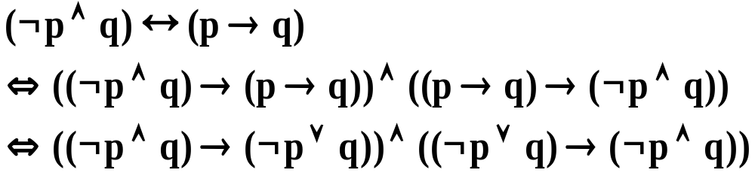
二、析取范式、合取范式
例1：求p ∧(q → r)析取范式
解： p ∧(q → r) ⇔ p ∧(¬ q ∨ r)
⇔ (p ∧¬ q) ∨ (p ∧r)
例2：求 (¬ p∧q) ↔(p→q) 的合取范式。
解：

Slide 7
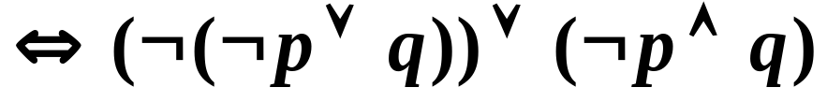
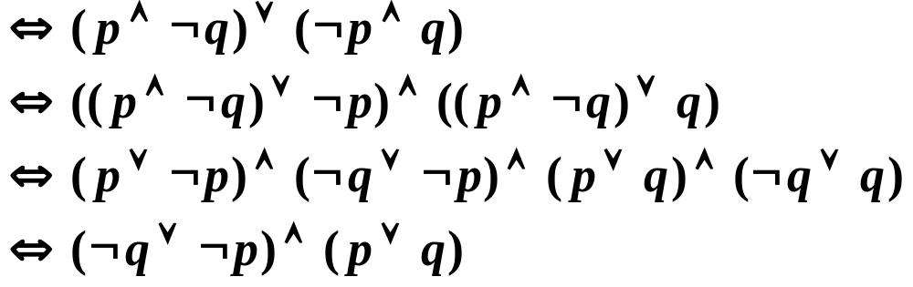
二、析取范式、合取范式
1

Slide 8
二、析取范式、合取范式
定理3：任何一个合式公式都可以通过等值演算转换成与之等价的析取范式和合取范式。
小结：如何求公式的范式？
范式中不包括联结词→和↔，因此需要将原来公式中包括的→和↔消去。
A→B ⇔ ¬A∨B
A↔B ⇔ (¬A∨B) ∧ (A∨¬B)

Slide 9
二、析取范式、合取范式
范式中不能出现下列公式：
¬ ¬ A
¬(A∧B)
¬(A∨B)
⇔ A
⇔ ¬A∨¬B
⇔ ¬A∧¬B
析取范式中不允许出现 A ∧( B∨C )
A ∧（B∨C） ⇔ (A ∧ B) ∨ (B ∧ C)
合取范式中不允许出现 A∨( B∧C )
A∨（ B∧C） ⇔ (A ∨ B) ∧ (B ∨ C)

Slide 10
二、析取范式、合取范式
析取范式和合取范式的特点：
一个析取范式是矛盾式当且仅当它的每个简单合取式都是矛盾式。
一个合取范式是重言式当且仅当它的每个简单析取式都是重言式。

Slide 11
p ∧(q → r) ⇔ (p ∧¬ q) ∨ (p ∧r)
p q r | p ∧¬ q | p ∧r | (p ∧¬ q) ∨ (p ∧r)
0 0 0 | 0 | 0 | 0
0 0 1 | 0 | 0 | 0
0 1 0 | 0 | 0 | 0
0 1 1 | 0 | 0 | 0
1 0 0 | 1 | 0 | 1
1 0 1 | 1 | 1 | 1
1 1 0 | 0 | 0 | 0
1 1 1 | 0 | 1 | 1

Slide 12
三、主析取范式和主合取范式
根据前面的例子可以看出，一个公式的析取范式或合取范式并不能完全体现公式的成真和成假赋值情况。所以为了进一步体现公式的真值情况，需要将析取范式或合取范式做进一步的等值演算。

Slide 13



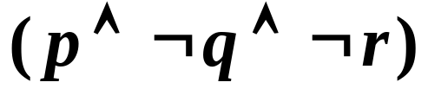

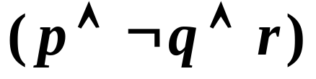
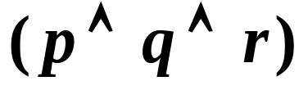
三、主析取范式和主合取范式
在前面的真值表中，有三个成真赋值，分别是100，101，111，若将这三种赋值对应为由p、q、r构成的简单合取的话，分别是：
由这三个简单合取可以构成一个析取范式：
这个析取范式可以直接反映成真赋值，称之为主析取范式。

Slide 14
三、主析取范式和主合取范式
那么这个特殊形式的范式和原问题中的公式有什么关系呢？
p ∧(q → r) ⇔ (p ∧¬ q) ∨ (p ∧r)
⇔ (p ∧¬ q∧(r ∨¬r )) ∨ (p ∧r ∧(q∨¬q ))
⇔ (p∧¬q∧r)∨(p∧¬q∧¬r)∨(p∧r∧q)∨(p∧r∧¬q）
⇔ (p∧¬q∧r)∨(p∧¬q∧¬r)∨(p∧q∧r)

Slide 15
三、主析取范式和主合取范式
由p和q两个命题变元构成四种不同的极小项
p q
0 0 | 0 | 0 | 0 | 1
0 1 | 0 | 0 | 1 | 0
1 0 | 0 | 1 | 0 | 0
1 1 | 1 | 0 | 0 | 0
p∧q
p∧¬q
¬ p∧q
¬ p∧¬ q

Slide 16
三、主析取范式和主合取范式
定义5：在含有n个命题变元的简单合取式中， 若每个命题变项与其否定式不同时出现，而二者之一必出现一次且仅出现一次，则称该简单合取式为极小项。
定义6：由n个命题变元构成的析取范式中，所有的简单合取式都是极小项，则称该析取范式为主析取范式。

Slide 17
三、主析取范式和主合取范式
极小项的特点：
每个极小项只有一组成真赋值；
没有两个不同的极小项是等值的；
n个命题变项可以生成2^{n}个极小项；
任意两个不同极小项的合取必为假，所有极小项的析取必为真。

Slide 18
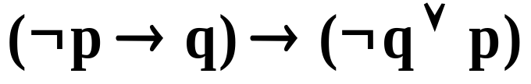
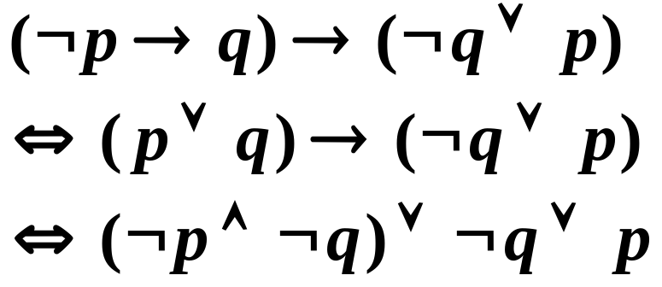
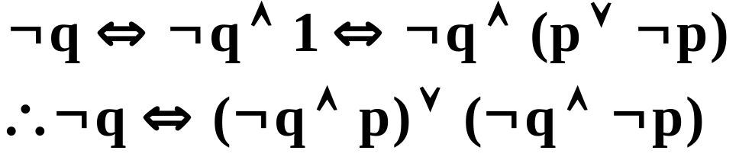

三、主析取范式和主合取范式
例3：求公式 的主析取范式

Slide 19
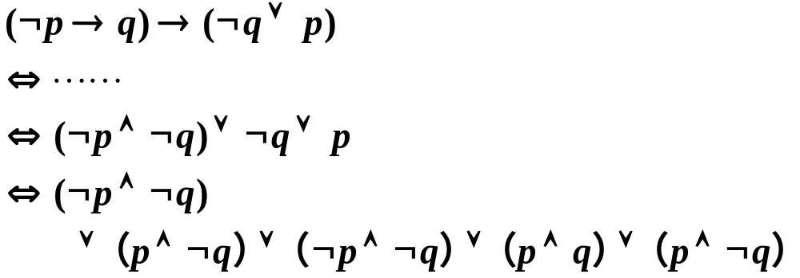
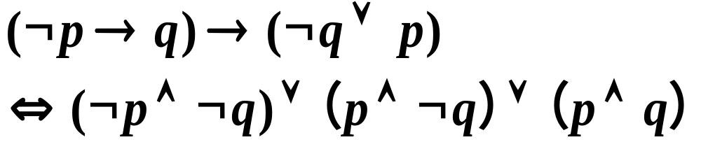
三、主析取范式和主合取范式

Slide 20
三、主析取范式和主合取范式
编码
m₀
m₁
m₂
m₃
p q | ¬ p∧¬ q | ¬ p∧q | p∧¬q | p∧q
0 0 | 1 | 0 | 0 | 0
0 1 | 0 | 1 | 0 | 0
1 0 | 0 | 0 | 1 | 0
1 1 | 0 | 0 | 0 | 1

Slide 21
三、主析取范式和主合取范式
m₀ （或m₀₀）称作极小项¬ p∧¬ q的编码；
m₁ （或m₀₁）称作极小项¬ p∧q的编码；
m₂ （或m₁₀）称作极小项p∧¬q的编码；
m₃ （或m₁₁）称作极小项p∧q的编码；

Slide 22
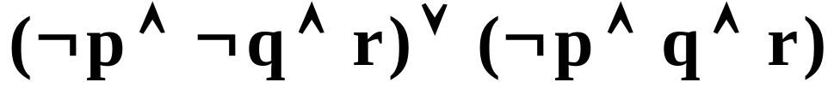
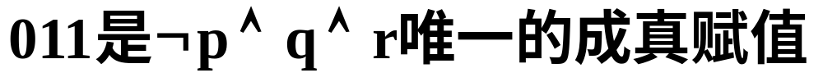
三、主析取范式和主合取范式
例4：

Slide 23
三、主析取范式和主合取范式
p q | p∨q | p∨¬q | ¬p∨q | ¬p∨¬q
0 0 | 0 | 1 | 1 | 1
0 1 | 1 | 0 | 1 | 1
1 0 | 1 | 1 | 0 | 1
1 1 | 1 | 1 | 1 | 0

Slide 24
三、主析取范式和主合取范式
定义7：在含有n个命题变元的简单析取式中， 若每个命题变项与其否定式不同时出现，而二者之一必出现一次且仅出现一次，则称该简单析取式为极大项。
定义8：由n个命题变元构成的合取范式中，所有的简单析取式都是极大项，则称该合取范式为主合取范式。

Slide 25
三、主析取范式和主合取范式
极大项的特点：
每个极大项只有一组成假赋值；
没有两个不同的极大项是等值的；
n个命题变项可以生成2^{n}个极大项；
任意两个不同极大项的析取必为真，所有极大项的合取必为假。

Slide 26
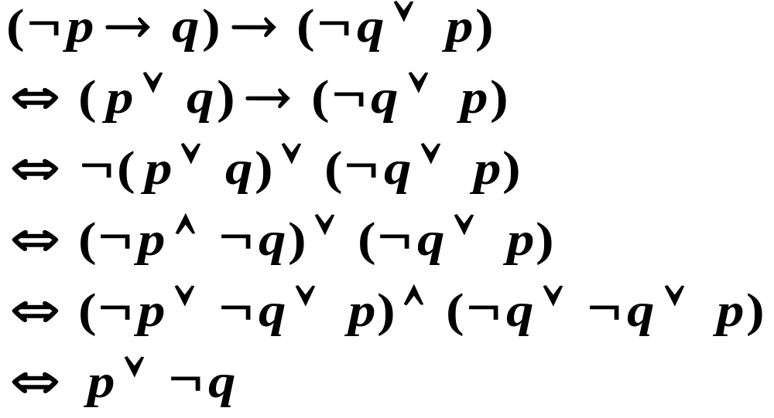
三、主析取范式和主合取范式
例5：求公式 的主合取范式。
只含有一个简单析取式的主合取范式。

Slide 27
三、主析取范式和主合取范式
编码 | p q | p∨q | p∨¬q | ¬p∨q | ¬p∨¬q
M₀ | 0 0 | 0 | 1 | 1 | 1
M₁ | 0 1 | 1 | 0 | 1 | 1
M₂ | 1 0 | 1 | 1 | 0 | 1
M₃ | 1 1 | 1 | 1 | 1 | 0

Slide 28
极小项 | 极大项
公式 | 成真 赋值 | 编码 | 公式 | 成假 赋值 | 编码
¬p ∧¬q ∧¬r ¬p ∧¬q ∧ r ¬p ∧ q ∧¬r ¬p ∧ q ∧ r p ∧¬q ∧ ¬r p ∧¬q ∧ r p ∧q ∧¬r p ∧q ∧ r | 0 0 0 0 0 1 0 1 0 0 1 1 1 0 0 1 0 1 1 1 0 1 1 1 | m₀ m₁ m₂ m₃ m₄ m₅ m₆ m₇ | p ∨ q ∨ r p ∨ q ∨¬r p ∨ ¬q ∨ r p ∨ ¬q ∨¬r ¬p ∨ q ∨ r ¬p ∨ q ∨¬r ¬p ∨ ¬q ∨ r ¬p ∨ ¬q ∨¬r | 0 0 0 0 0 1 0 1 0 0 1 1 1 0 0 1 0 1 1 1 0 1 1 1 | M₀ M₁ M₂ M₃ M₄ M₅ M₆ M₇

Slide 29
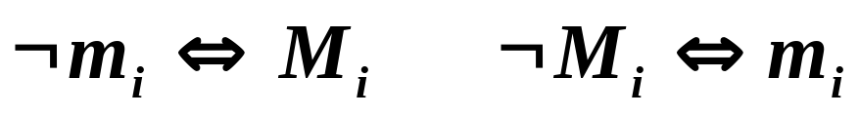
三、主析取范式和主合取范式
由前面极小项和极大项对应的真值表可以得出如下的结论：
定理4：设m_{i}与M_{i}是由n个命题变项形成的极小项和极大项，则

Slide 30
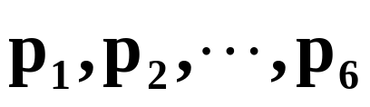
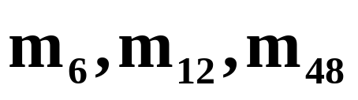
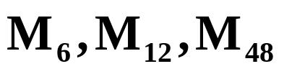
三、主析取范式和主合取范式
例6：设有6个命题变元 试求：
（1）极小项
（2）极大项
解题要点：
将6，12，48分别用6位二进制表示；
极小项的编码对应的是成真赋值，极大项的编码对应的是成假赋值。

Slide 31
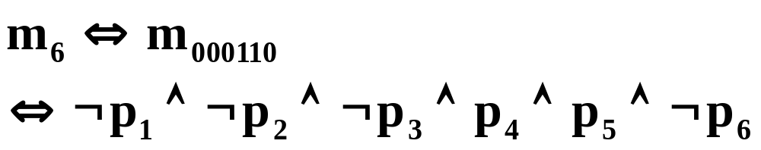
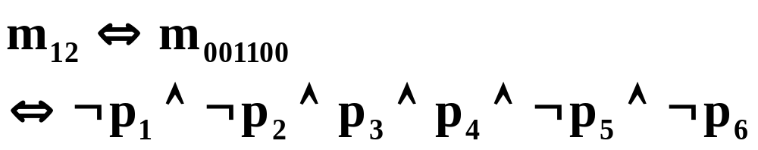
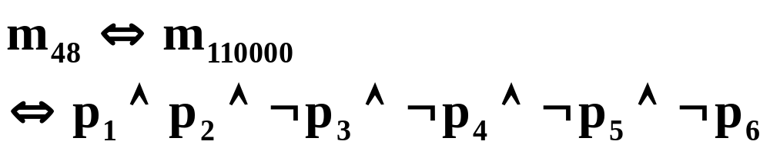
三、主析取范式和主合取范式
解：

Slide 32
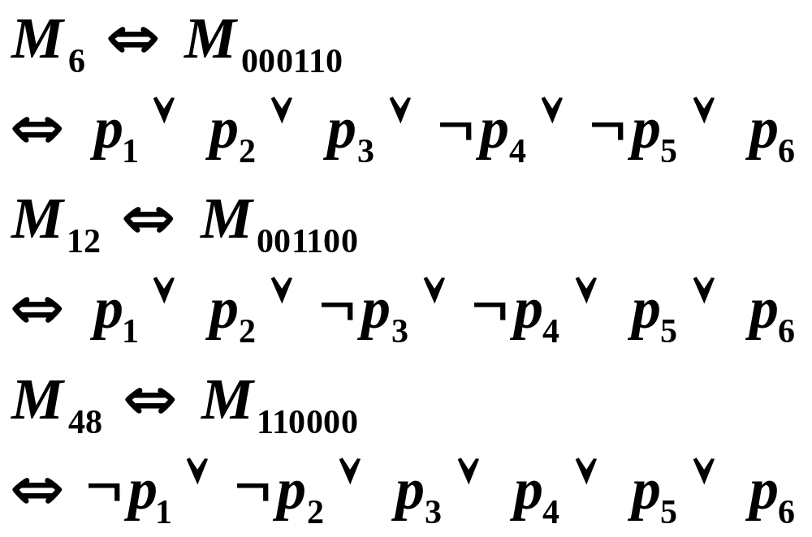
三、主析取范式和主合取范式

Slide 33

三、主析取范式和主合取范式
例题小结：对于析取范式 而言，若其中的简单合取式A不是极小项，则可根据下面等价关系进行转化。
定理5：任何命题公式都存在唯一的与之等值的主析取范式和主合取范式。

Slide 34
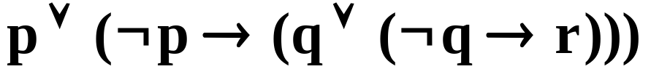
三、主析取范式和主合取范式
例7：求下面公式的主析取范式和主合取范式：
解法一：真值表法。首先列出该公式的真值表，然后根据真值表直接得出极小项和极大项。
习题9、10、11

Slide 35
p q r
0 0 0 | 0
0 0 1 | 1
0 1 0 | 1
0 1 1 | 1
1 0 0 | 1
1 0 1 | 1
1 1 0 | 1
1 1 1 | 1

Slide 36
三、主析取范式和主合取范式
从真值表可以看出，该公式有7个成真赋值，只有一个成假赋值，根据主析取范式和主合取范式的定义可知，该公式的主析取范式中有7个极小项，而主合取范式中只有一个极大项。

Slide 37
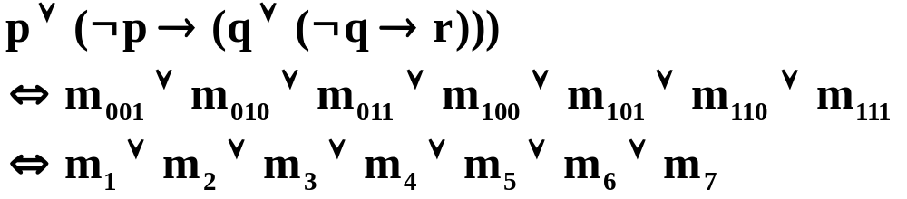
主析取范式中的7个极小项
对应原公式的7个成真赋值
三、主析取范式和主合取范式
主析取范式如下：
极大项对应原公式的成假赋值。
主合取范式如下：

Slide 38
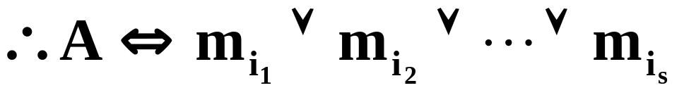
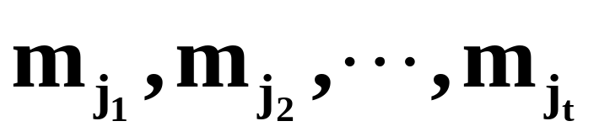
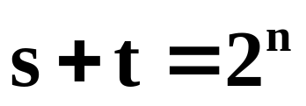
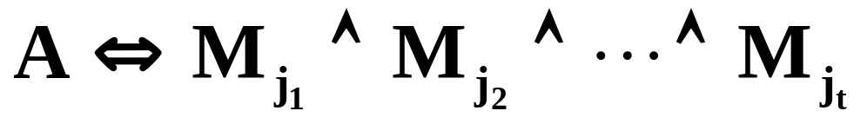
三、主析取范式和主合取范式
由解法一得到的启示：
设公式A含有n个命题变元。A的主析取范式中含有s个极小项。
在A的主析取范式中没有出现的极小项记做：
其中：
那么A的主合取范式中含有2^{n}-s个极大项，且：

Slide 39
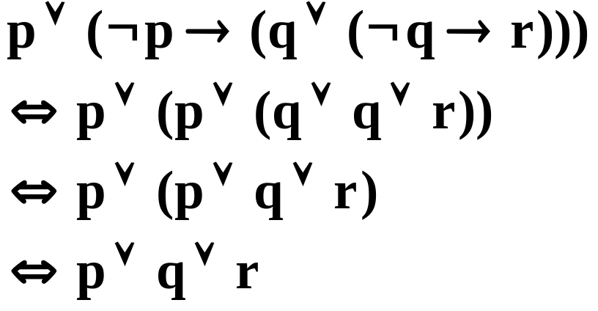
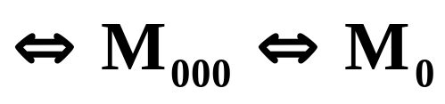
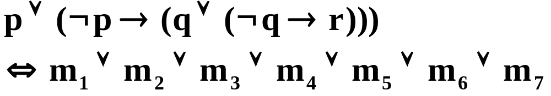
三、主析取范式和主合取范式
解法二：通过等值演算直接求
只含有一个简单析取式的主合取范式。
由前面的结论可直接写出公式的主析取范式为：

Slide 40
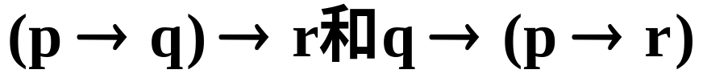
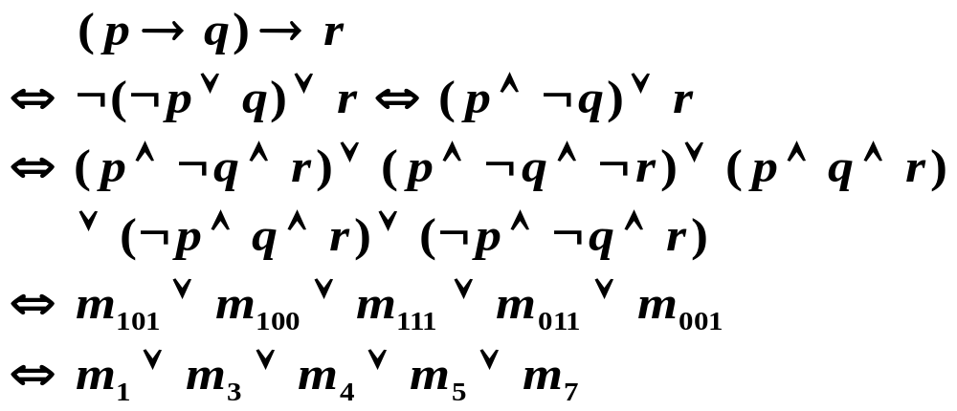
三、主析取范式和主合取范式
例8：用主析取范式判断公式
是否等值。

Slide 41
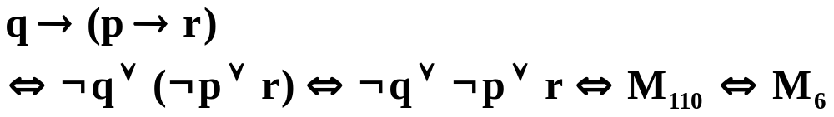
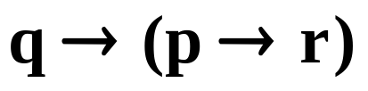
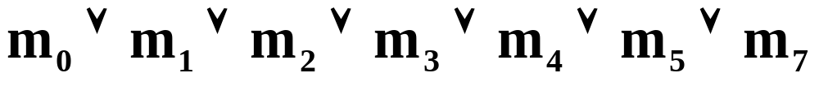
三、主析取范式和主合取范式
由主合取范式可以得到 的主析取范式为：
所以， 不等值。

Slide 42

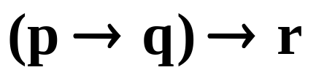


p q r
0 0 0 | 1 | 0 | 1 | 1
0 0 1 | 1 | 1 | 1 | 1
0 1 0 | 1 | 0 | 1 | 1
0 1 1 | 1 | 1 | 1 | 1
1 0 0 | 0 | 1 | 0 | 1
1 0 1 | 0 | 1 | 1 | 1
1 1 0 | 1 | 0 | 0 | 0
1 1 1 | 1 | 1 | 1 | 1

Slide 43
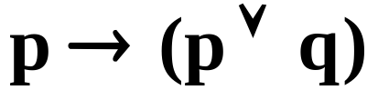
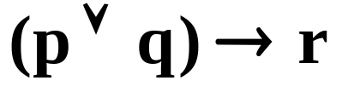
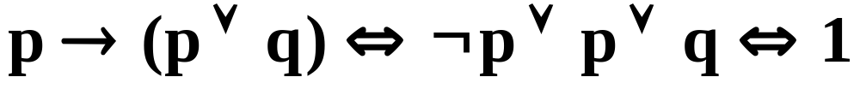
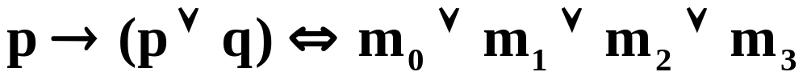
三、主析取范式和主合取范式
例9：根据下面两个公式的类型，分析公式的类型与主范式之间的关系。
（1） （2）
（1）
该公式为重言式，意味着该公式没有成假赋值，所有的赋值均为成真赋值。

Slide 44
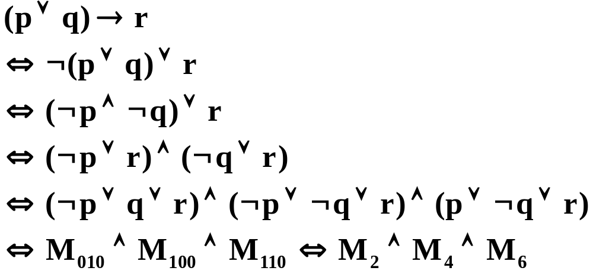
三、主析取范式和主合取范式
（2）
公式有3个成假赋值，其他赋值（5个）为成真赋值，故该公式为可满足式。

Slide 45
三、主析取范式和主合取范式
小结：主析取范式和主合取范式可以用于以下问题的求解：
（1）求公式的成真和成假赋值；
（2）判断两个公式的等值关系；
（3）判断公式的类型。

Slide 46
三、主析取范式和主合取范式
例10：甲、乙、丙、丁四人考试后，有人问他们，谁的成绩最好，甲说“不是我”，乙说“是丁”，丙说“是乙”，丁说“不是我”。四人回答只有一人符合实际，问成绩最好的是哪些？只有一人成绩最好的是谁？

Slide 47
三、主析取范式和主合取范式
解：解此类题，一般先命题化，再根据给出的条件列出命题公式，然后求该公式的主析取范式，一个极小项就是一种可能的解。
p：甲最好；q：乙最好；
r：丙最好；s：丁最好。

Slide 48
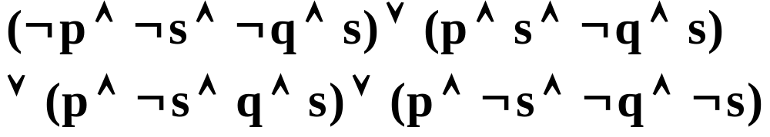
三、主析取范式和主合取范式
因为四个人当中只有一个人的话符合实际，所以得到命题公式如下：

Slide 49
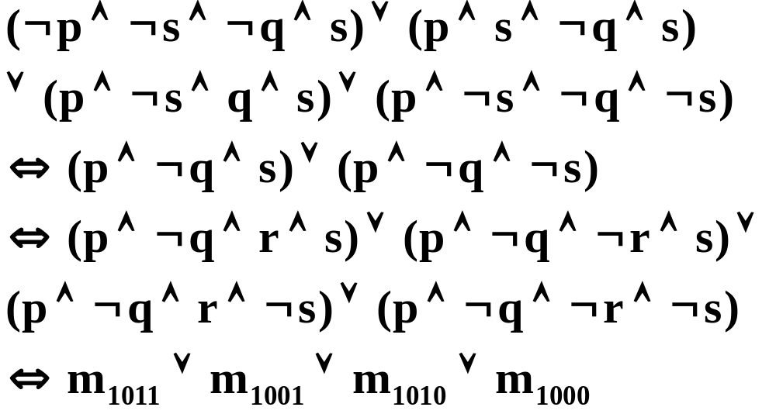
三、主析取范式和主合取范式

Slide 50
三、主析取范式和主合取范式
根据主析取范式得到如下结论：
共有四种可能：甲、丙、丁最好；
甲、丁最好；
甲、丙最好；
甲最好。

Slide 51
三、主析取范式和主合取范式
例11：一家航空公司，为了保证安全，用计算机复核飞行计划，每台计算机能给出飞行计划正确或者有误的回答，但是由于计算机也有可能发生故障，所以采用3台计算机同时复核，由所给答案，根据“少数服从多数”原则作出判断。试将结果用公式表示，并加以简化。

Slide 52
三、主析取范式和主合取范式
令：p_{1 ，}p_{2 ，}p₃分别表示3台计算机的
判断结果,
S表示最终的判断结果。
则根据题意有如下的真值表：

Slide 53
三、主析取范式和主合取范式
p₁ | p₂ | p₃ | S
0 | 0 | 0 | 0
0 | 0 | 1 | 0
0 | 1 | 0 | 0
0 | 1 | 1 | 1
p₁ | p₂ | p₃ | S
1 | 0 | 0 | 0
1 | 0 | 1 | 1
1 | 1 | 0 | 1
1 | 1 | 1 | 1

Slide 54
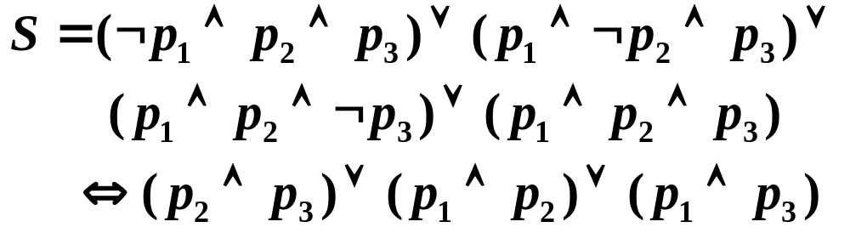
三、主析取范式和主合取范式

